Slide 1

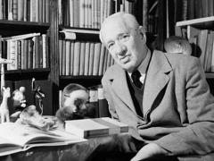
137 лет со дня рождения
Корнея Ивановича Чуковского,
русского писателя, критика, литературоведа, переводчика.
19 марта 1882 – 28 октября 1969

Slide 2
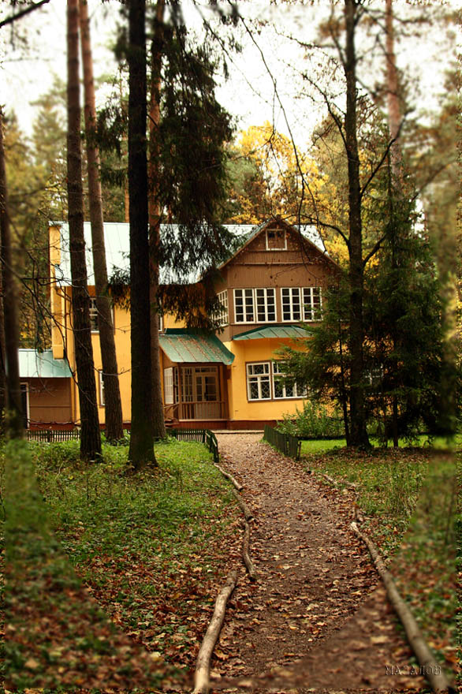
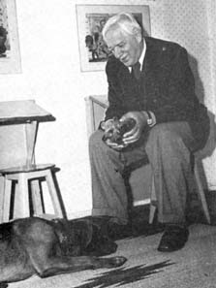
Недалеко от Москвы, в посёлке Переделкино, в небольшом доме много лет жил высокий седой человек, которого знали все дети страны. Это он придумал множество сказочных героев: Муху-Цокотуху, Бармалея, Мойдодыра. Звали этого замечательного человека Корней Чуковский.
Корней Чуковский – это литературный псевдоним писателя. Настоящее его имя - Николай Васильевич Корнейчуков.

Slide 3
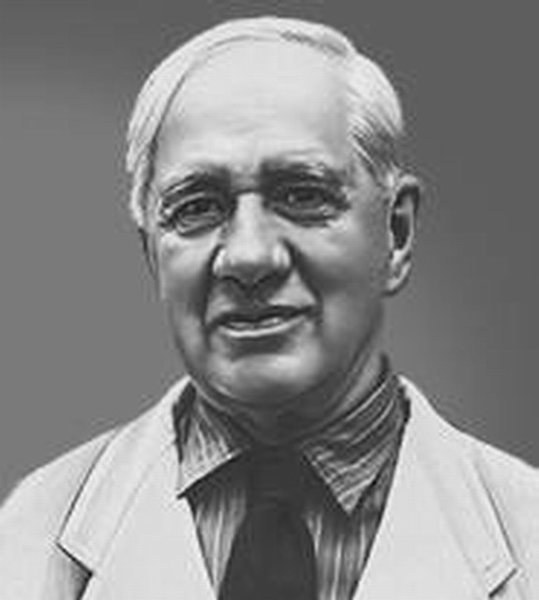
– Высокий рост, длинные руки с большими кистями, крупные черты лица, большой любопытный нос, щёточка усов, непослушная прядь волос, свисающая на лоб, смеющиеся светлые глаза и удивительно лёгкая походка.
Такова внешность Корнея Ивановича Чуковского.
- Вставал он очень рано, как только вставало солнце, и сразу же принимался за работу. Весной и летом копался в огороде или в цветнике перед домом, зимой расчищал дорожки от выпавшего за ночь снега. Проработав несколько часов, он отправлялся гулять. Ходил он удивительно легко и быстро, иногда он даже пускался наперегонки с малышами, которых встречал во время прогулки. Именно таким малышам он посвятил свои книги .

Slide 4
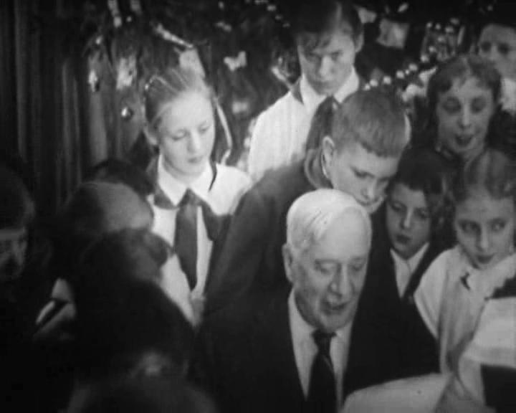
Учёный, писатель, переводчик, литературовед, К.Чуковский написал для детей много стихов и сказок.
Сегодня мы встретимся с героями сказок Корнея Чуковского.

Slide 5


Slide 6



I тур «Вспомни сказку».
Веселится народ -
Муха замуж идёт
За лихого, удалого
Молодого…
И мне не надо
Ни мармелада,
ни шоколада
А только маленьких,
Ну очень маленьких…
Нет – нет! Соловей
Не поёт для свиней
Позовите-ка лучше…
(комара).
(ворону).
(детей).

Slide 7



Только вдруг из – за кусточка
Из-за синего лесочка,
Из далёких из полей
Прилетает…
Лечит маленьких детей,
Лечит птичек и зверей,
Сквозь очки свои глядит
Добрый доктор…
А посуда вперёд и вперёд
По полям, по болотам идёт.
И чайник сказал утюгу
- Я больше идти…
(воробей)
(не могу).
(Айболит)

Slide 8



А за ним – то народ
И поёт, и орёт:
- Вот урод, так урод!
Что за нос, что за рот!
И откуда такое…
Свинки замяукали –
мяу - мяу,
Кошечки…
(чудовище).
(захрюкали, хрю- хрю)
Солнце по небу гуляло
И за тучку забежало.
Глянул заинька в окно,
Стало заиньке…
(темно).

Slide 9

С ранних лет стихи К.И.Чуковского приносят всем нам радость. Не только вы, но и ваши родители, ваши дедушки и бабушки не представляют своего детства без "Айболита”, "Федорина горя”,"Телефона”…
Стихи Корнея Ивановича воспитывают драгоценную способность сопереживать, сострадать. Без этой способности человек – не человек. Стихи Чуковского великолепно звучат, развивают нашу речь, обогащают нас новыми словами, формируют чувство юмора, делают нас сильнее и умнее.

Slide 10
II тур «Кто есть кто».
доктор
Айболит -
Бармалей -
разбойник
Федора -
бабушка
акула
Каракула -
умывальник
Мойдодыр -
Цокотуха -
муха
Тотоша, Кокоша -
крокодильчики
Рыжий, усатый великан -
таракан

Slide 11
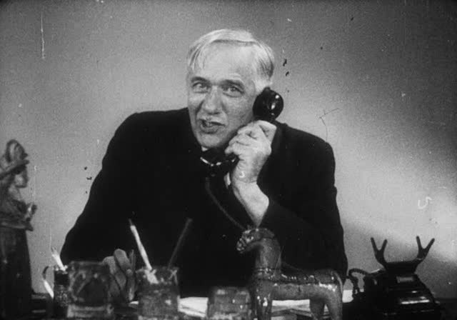
- Корней Иванович Чуковский отличался большим трудолюбием: "Всегда, – писал он, – где бы я ни был: в трамвае, в очереди за хлебом, в приёмной зубного врача, – я, чтобы не тратилось попусту время, сочинял загадки для детей. Это спасало меня от умственной праздности!”

Slide 12
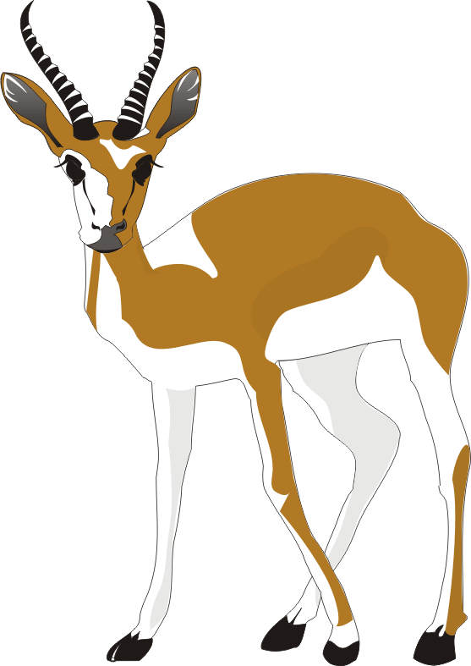

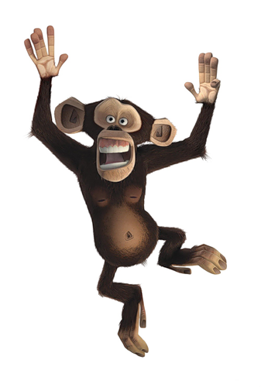
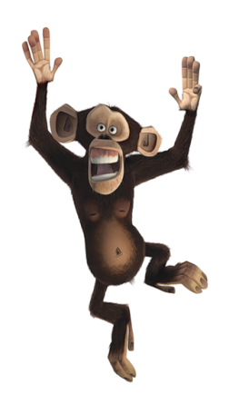


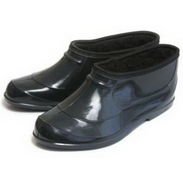
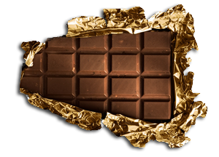

III тур «Составь пары».

Slide 13
IV тур «Аукцион»
1. В каком произведении посуда перевоспитала свою хозяйку?
«Федорино горе»
2. Какой герой был страшным злодеем, а потом перевоспитался?
«Бармалей»
3. В какой сказке прославляют воробья?
«Тараканище»
4. На ком совершали путешествие в Африку Айболит и его друзья?
Волки, кит, орлы
5. Какое слово повторял доктор Айболит по пути в Африку?
Лимпопо
6. В каких сказках героем является крокодил?
«Путаница», «Тараканище», «Мойдодыр», «Телефон», «Бармалей», «Краденое солнце», «Крокодил»

Slide 14
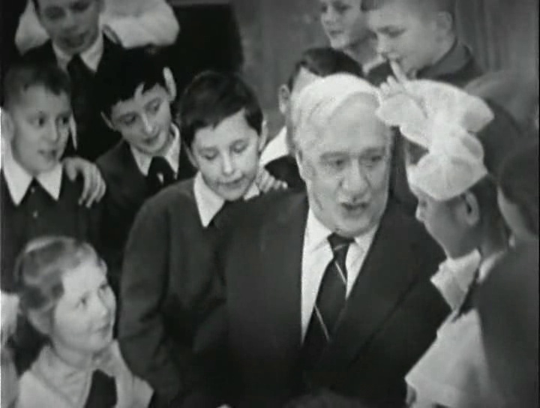
Детским поэтом и сказочником Чуковский стал случайно.
А вышло это так:
Заболел его маленький сынишка. Корней Иванович вёз его в ночном поезде. Мальчик капризничал, стонал, плакал. Чтобы хоть как-нибудь развлечь его, отец стал рассказывать ему сказку: "Жил да был крокодил, он по улицам ходил". Мальчик неожиданно затих и стал слушать. Наутро, проснувшись, он попросил, чтобы отец снова рассказал ему вчерашнюю сказку. Оказалось, что он запомнил её всю, слово в слово.

Slide 15



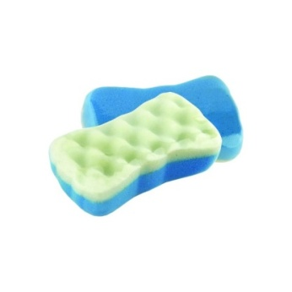

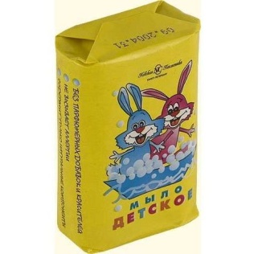
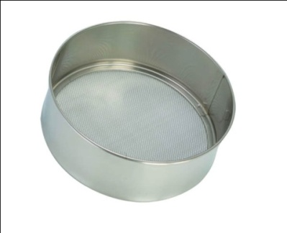



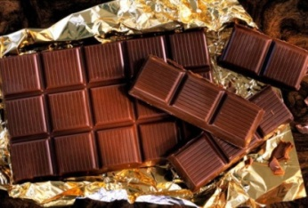
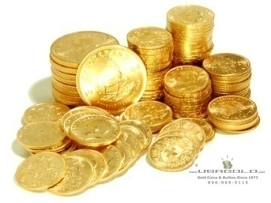

V тур «Корзинка с потерянными вещами».

Slide 16
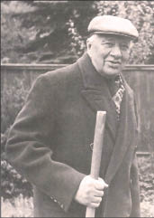
- К.И.Чуковский рассказывал: "У меня часто бывали приливы радости и веселья. Идёшь по улице и бессмысленно радуешься всему, что ты видишь: трамваям, воробьям. Готов расцеловаться с каждым встречным. Один такой день К.И.Чуковский особенно запомнил – 29 августа 1923 г. Чувствуя себя человеком, который может творить чудеса, я не вбежал, а взлетел, как на крыльях, в нашу квартиру. Схватив какой-то запылённый бумажный клочок, с трудом отыскав карандаш, стал писать весёлую поэму о Мухиной свадьбе, причём чувствовал себя на этой свадьбе женихом. В этой сказке два праздника: именины и свадьба. Я всей душой отпраздновал оба".

Slide 17
VI тур «Расшифруйте имена сказочных героев».
Бармалей
Муха Цокотуха
БРМЛЙ МХ ЦКТХ
МЙДДР
ЙБЛТ ТРКНЩ
ФДР КРКДЛ
Мойдодыр
Айболит
тараканище
Федора
крокодил

Slide 18
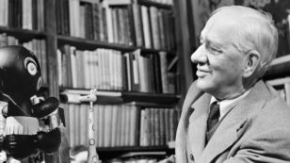
Однажды Корней Иванович часа три лепил с детьми из глины разные фигурки. Дети вытирали руки об его брюки. Домой идти было далеко.
Брюки от глины были тяжёлыми, и их приходилось придерживать.
Прохожие с удивлением поглядывали на него. Но Корней Иванович был весел, у него было вдохновение, стихи слагались свободно. Так появилось
на свет "Федорино горе”.

Slide 19
VII тур Кроссворд
Потушила море.
Помыла свою посуду.
Пригласила гостей на именины.
Проглотил солнце.
Вернул солнце в небо.
Зажгли море.
Спас Муху-цокотуху.
Вылечил зверей.
Съел Тараканище.
1
Б
А
Б
О
Ч
К
А
2
М
У
Х
А
3
К
Р
О
К
О
Д
И
Л
4
Ф
Е
Д
О
Р
А
5
М
Е
Д
В
Е
Д
Ь
6
Л
И
С
И
Ч
К
И
7
К
О
М
А
Р
И
К
8
А
Й
Б
О
Л
И
Т
9
В
О
Р
О
Б
Е
Й

Slide 20
VIII тур. Чему учат произведения К.И.Чуковского?
Сказки К. Чуковского помогают всем детям ориентироваться в окружающем мире, заставляют чувствовать себя бесстрашным участником воображаемых битв за справедливость, за добро и свободу. Стихи К. Чуковского воспитывают способность сопереживать, сострадать, радоваться.

Slide 21


